Slide 1
Книги – самые молчаливые и верные друзья
Руководители проекта:
Волонтёрский отряд «Новое поколение»,
Сеидов Руслан Гадирович
МБОУ «СОШ №53» г.Курска
Сроки реализации: Октябрь 2021 – Октябрь 2022

Slide 2
Цель проекта: Сформировать представление о ценности чтения у ШКОЛЬНИКОВ.
Задачи проекта:
организовать ряд мероприятий направленных на повышение интереса молодого поколения к книге;
сформировать интерес к чтению у молодежи;
повысить духовно-нравственную культуру подрастающего поколения;
привить обучающимся стремление к самосовершенствованию.

Slide 3
Основные этапы реализации проекта:
I этап – организационный (сентябрь 2021 – 2022 учебного года) – обсуждение, разработка и утверждение программы проекта, разработка годовых планов деятельности.
II этап – содержательно – деятельный (октябрь 2021 – май 2022 гг.) – реализация направления программы воспитания, отслеживание результатов, внесение корректив в содержание программы проекта.
III этап – заключительный - аналитический (октябрь 2022)
Оценка достигнутых результатов программы и определение перспектив дальнейшего развития.

Slide 4
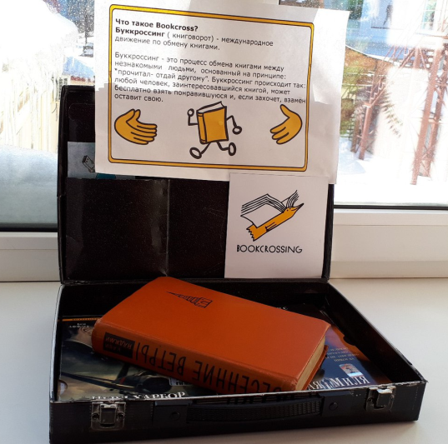
Буккроссинг Декабрь 2021- Октябрь 2022
Организация «свободной полки» в учреждении по принципу «прочитал- отдай другому»
Цели:
привлечение новых читателей;
создание уникальной интерактивной среды, обеспечивающей доступность и внимание к книге;
вовлечение ученического и педагогического сообщества в процесс обмена книгами с помощью игровых технологий.

Slide 5
Либмоб Декабрь 2021
В основе акции — блиц-опрос учащихся про дорогу в библиотеку. Кто знает дорогу к библиотеке, получает смайлик, а кто не знает — буклет с адресом библиотеки и контактной информацией.
Цель:
пропаганда,
популяризация деятельности библиотек

Slide 6
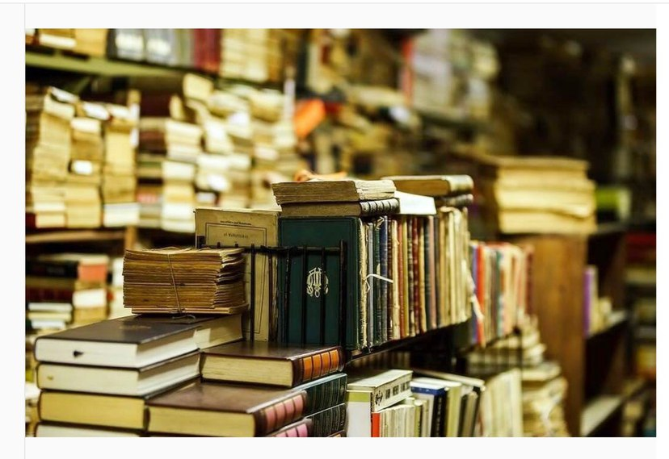
Интернет-флешмоб «Книга, которая изменила мой мир» Февраль 2022
Студенты, используя хештег #книга_судьбы, рассказывают о книгах, которые изменили их жизнь.
Цель:
Популяризация чтения

Slide 7
Литературная Печа-куча Март 2022
Цель:
заинтересовать подростков;
осуществить мотивационное действие.
Проходит в традиционном формате: участники готовят доклады, дополняя их красочными презентациями из 20 слайдов по проблемам отечественной классической и современной литературы.
Возможен перенос на аудиторию младших школьников.

Slide 8
Квест-игра «Квартирник» Апрель 2022
Путешествие по жанрам литературы с определенной целью через преодоление трудностей.
Цель:
Способствовать становлению чтения средством самореализации и активного взаимодействия с окружающим миром.

Slide 9
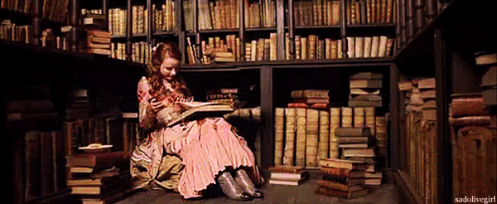
Библиосумерки Сентябрь 2018
Цель:
раскрытие творческих способностей учеников.
Поэтическая гостиная, которая проходит в библиотеке с 19 до 21 часа.

Slide 10
Ток-шоу Май 2022
«100 вопросов к литературному герою»-участникам предлагается обсудить несколько жизненных ситуаций, взятых из литературных произведений.
Цель:
нравственное воспитание читателей.

Slide 11
Ожидаемые результаты от реализации проектной инициативы
Формирование личностного отношения к чтению как к ценности, источнику эстетического удовольствия;
Формирование систем нравственных, духовных ценностей и ориентиров;
Повышение уровня заинтересованности молодого поколения к чтению.
Риски проекта и их снятие
Низкий уровень материального обеспечения обучающихся не позволяет принимать участие в мероприятиях – оказывается помощь школьникам.
Низкий уровень вовлеченности школьников в реализацию проекта – предложить реализацию личного проекта на сопутствующую тему в рамках изучения дисциплины.
Низкий уровень заинтересованности молодежи, нелюбовь к чтению – альтернативные, оригинальные и групповые формы деятельности (либмоб, библио-сумерки, буккроссинг).
Перспективы реализации проекта.
Расширение целевой аудитории, проведение мероприятий в общеобразовательных школах и других образовательных организациях.

Slide 12
Благодарю за внимание!

